Slide 1
3주차
Groupby, aggregate, pivot table

Slide 2
복습
1주차 : 파이썬 기초문법, 자료형(list, dict), 자료형 기능(method)
2주차 : pandas 기초, 자료형(Series, DataFrame), 자료형 기능(loc, iloc, query, merge)

Slide 3
이쯤에서 다시한번..
파이썬 문법을 알 수 있다.
데이터 분석 모듈을 활용해 데이터 전처리를 할 수 있다.
데이터 전처리를 하는 이유? : 데이터의 특성(feature)을 뽑아내고 싶어서!

Slide 4
데이터를 내 마음대로 다룬다!

Slide 5
1. merge
서로 다른 데이터를 합친다는 의미에서 중요.
서로 다른 데이터에서 공통된 열을 만드는데 초점을 맞추자.

Slide 6
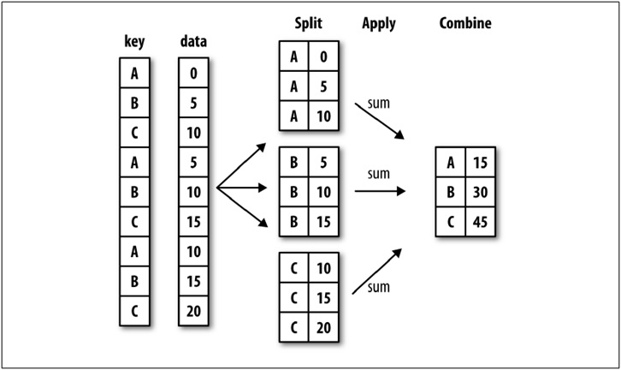
2. groupby
하나의 데이터에서 일정 범주(id, 성별 등)로 데이터들을 집계할 때(aggregate)

Slide 7
2. groupby
데이터.groupby(key_column)[value_column].집계함수()
데이터.groupby(key_column)[value_column].agg(함수)

Slide 8
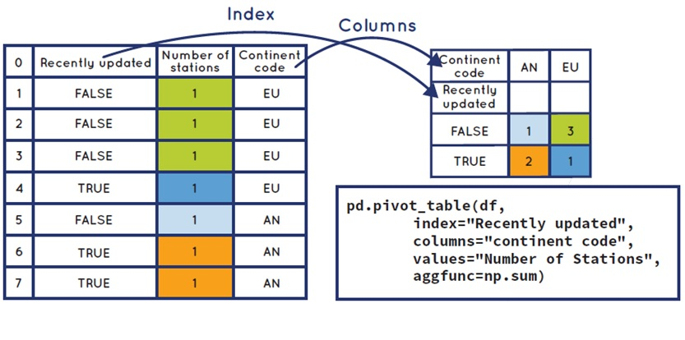
3. Pivot table
하나의 데이터에서 일정 범주들의 조합으로 데이터들을 보고 싶을 때

Slide 9
3. Pivot table
pd.pivot_table(데이터, values = 계산할 값, index = 행 column,
columns = 열 column, aggfunc = 집계함수)

